Slide 1

GESTION AULA
2021

Slide 2

GESTION AULA
Tecnologias

Slide 3
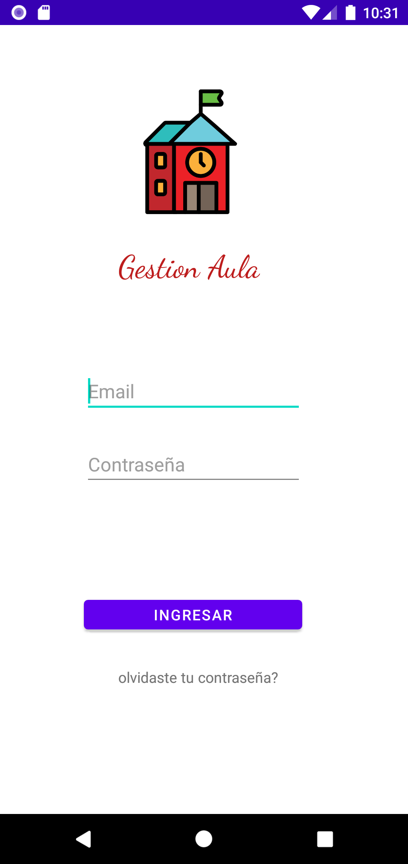
INICIO DE SESION
Bienvenido a gestión aula
Tu cuenta debe ser creada por el administrador.
Para iniciar sesion debes hacerlo con tu correo electronico y contraseña.
En caso de olvidar tu contraseña o querer cambiarla deberas tocar en “olvidaste tu contraseña?”.
Una vez iniciada la sesión esta se mantendra abierta en el dispositivo.

Slide 4
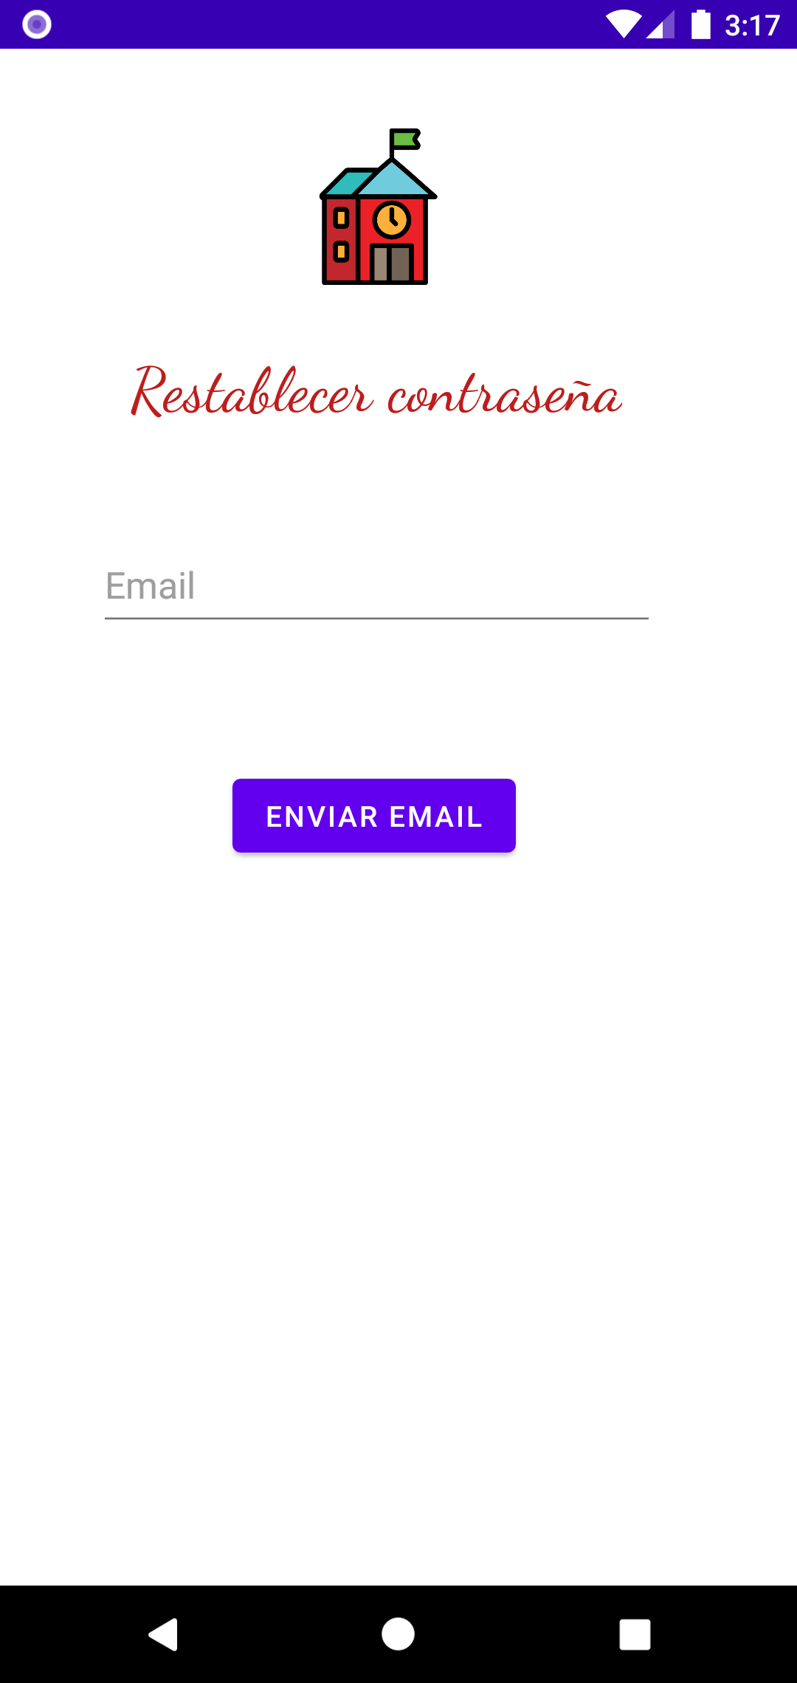
CAMBIAR CONTRASEÑA
Ingresa tu email
Para poder cambiar tu contraseña es necesario que se introduzca el email asociado a la aplicación. Esta debe estar activa ya que se enviara un correo con un enlace para realizar el cambio de contraseña.

Slide 5
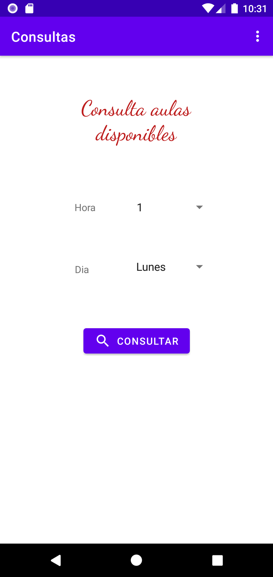
CONSULTAS
Elige la hora y el dia
Para realizar una reserva o verificar el estado de un aula debes ingresar la hora y el dia, esto te redirigira a el listado de aulas.

Slide 6
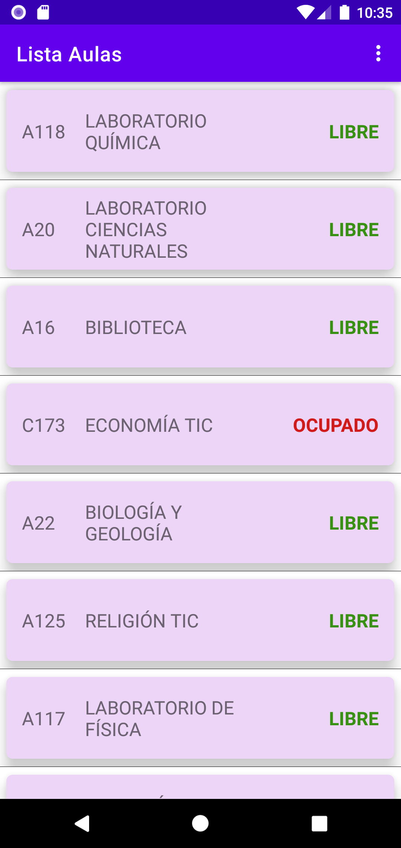
LISTADO DE AULAS
Selecciona el aula a reservar
Aquí aparecen todas las aulas y si estan libres o no dependiendo del dia y el periodo de la consulta.
Si seleccionas un aula ocupada o reservada la aplicación te mostrara un mensaje; “no disponible”.
Las aulas reservadas cambiaran de estado al llegar la fecha del fin de reserva.

Slide 7
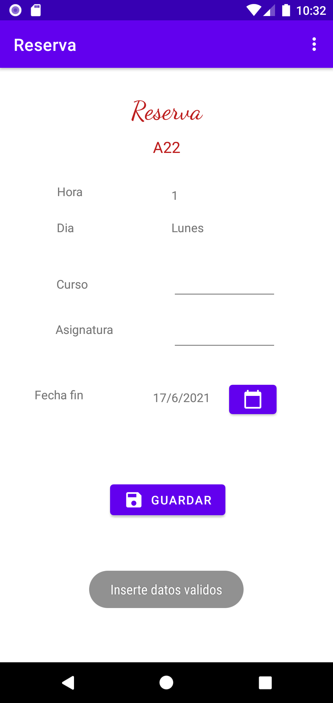
RESERVA
Ingresa al aula seleccionada
Los campos de curso y asignatura no pueden estar vacios.
Debes ingresar una fecha valida.
Una vez todo esta correcto se permite guardar la reserva.

Slide 8
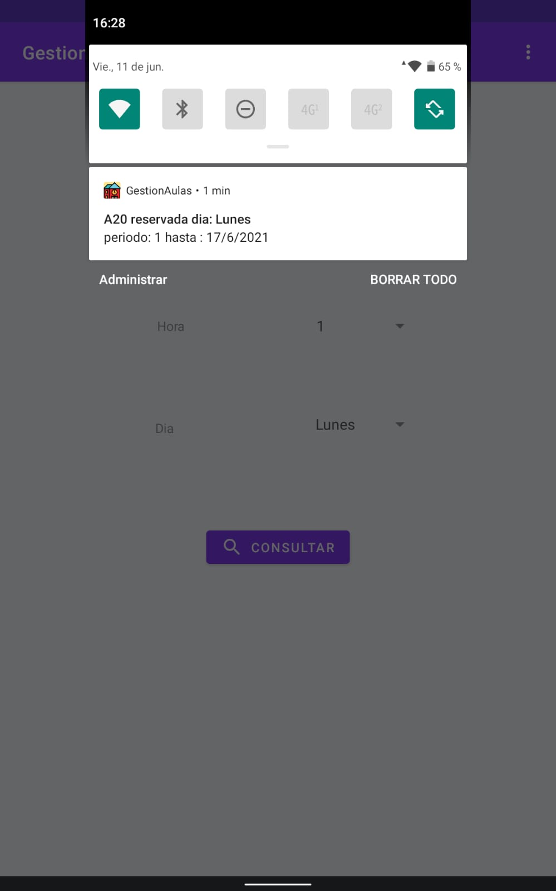
NOTIFICACION
Cuando se realiza una reservación de un aula se envia una notificación al resto de usuarios de la aplicación con los detalles de la misma.

Slide 9
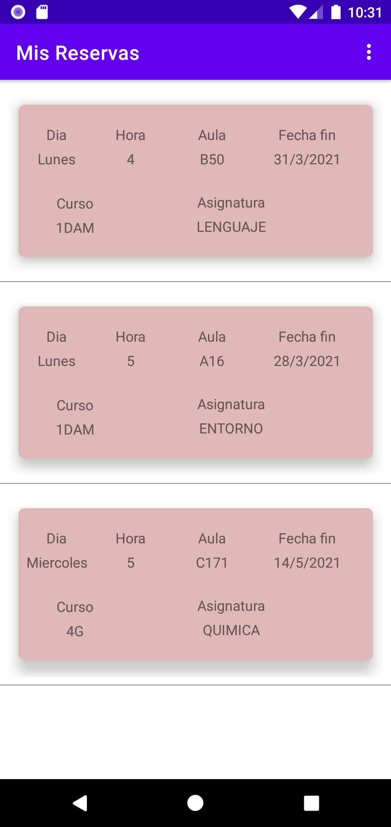
LISTADO RESERVAS
Gestiona tus reservas
Desde listado de reservas podras ver tu historial.
Las reservas ya vencidas solo podran ser vistas no así modificadas ni eliminadas.
Puedes modificar las reservas aún vigentes.
Puedes eliminar reservas vigentes.

Slide 10
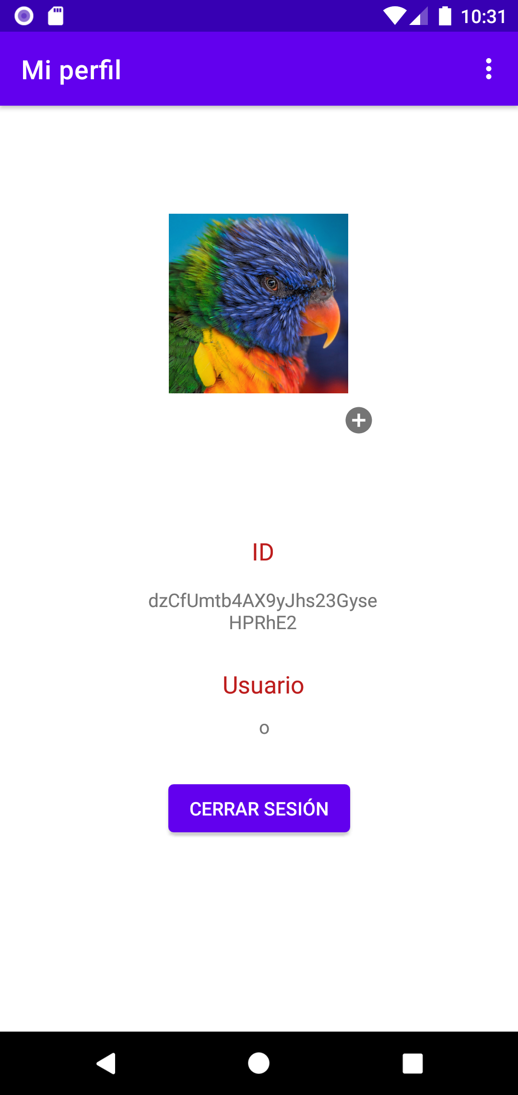
MI PERFIL
Puedes cambiar tu foto de perfil.
Ver tu ID .
Ver tu nombre de usuario.(este es generado automáticamente apartir de tu correo)
Cerrar sesion.

Slide 11

¡GRACIAS!
Orlando F. Céspedes

